Slide 1


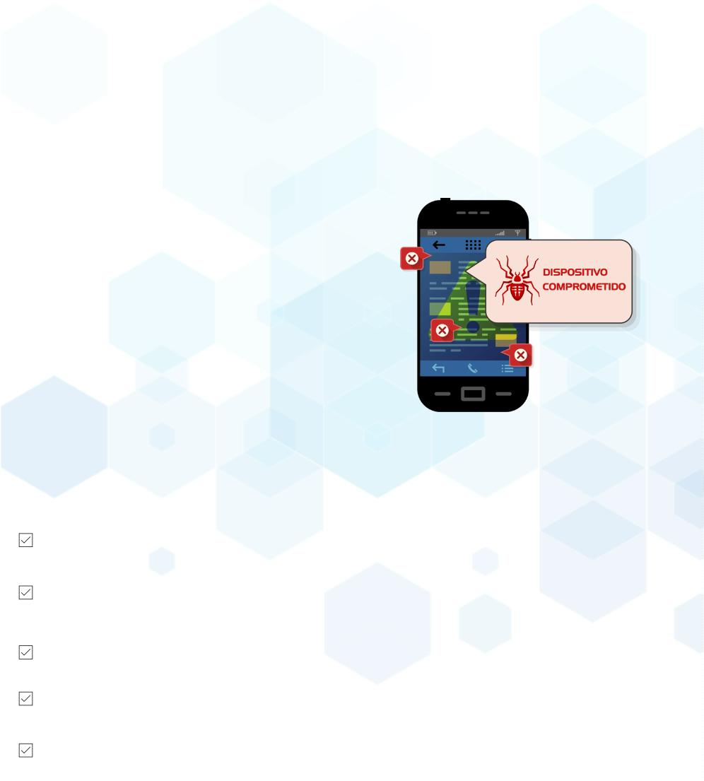



CROSSBOW
PLATAFORMA PARA EL ANALISIS DE DISPOSITIVOS MÓVILES EN TIEMPO REAL
PARA LA DETECCIÓN DE AMENAZAS AVANZADAS
CROSSBOW realiza análisis en tiempo real en dispositivos móviles (teléfonos y tabletas Google
Android y Apple iOS) por la búsqueda de programas espía o maliciosos, esto sin necesidad de
instalar aplicación alguna en el aparato, evitando ser invasivo o alterar su estructura de seguridad
y privacidad.
Esta característica destaca a CROSSBOW con respecto a otras soluciones de su clase.
OBJETIVOS PRINCIPALES DE CROSSBOW
Detección de programas maliciosos. Código ejecutable diseñado
para alterar, modificar, corromper o denegar el acceso al usuario
del dispositivo móvil a la información o normal operación de este.
Detección de programas espías. Código ejecutable capaz de
registrar y enviar las acciones realizadas por el usuario a un
sistema remoto.
Detección de vectores de infección. Mensajes de texto, enlaces
Web maliciosos, conexiones inalámbricas no autorizadas,
instalación forzada de aplicaciones.
Identificación de aplicaciones sospechosas que puedan ser sujeto
de un análisis individual y extendido.
CASOS DE USO
CROSSBOW es ideal para su organización si en ella se requiere:
Determinar con certeza si los dispositivos móviles que interactúan con la información de la
empresa no están contaminados o comprometidos.
Identificar que telefonos podrian representar una amenaza para los intereses de la institución
y que curso de acción tomar.
Individualizar los actores maliciosos que tratan de vulnerar estos aparatos.
Cumplir con los estándares y políticas de seguridad de tratamiento de la información
establecidos por la corporación.
Que los responsables de cumplimiento obtengan de manera rápida y sencilla los indicadores
de seguridad y privacidad solicitados.
©2022 DATAENFORCE.
Todos los derechos reservados.
DATAENFORCE es una marca registrada.

Slide 2
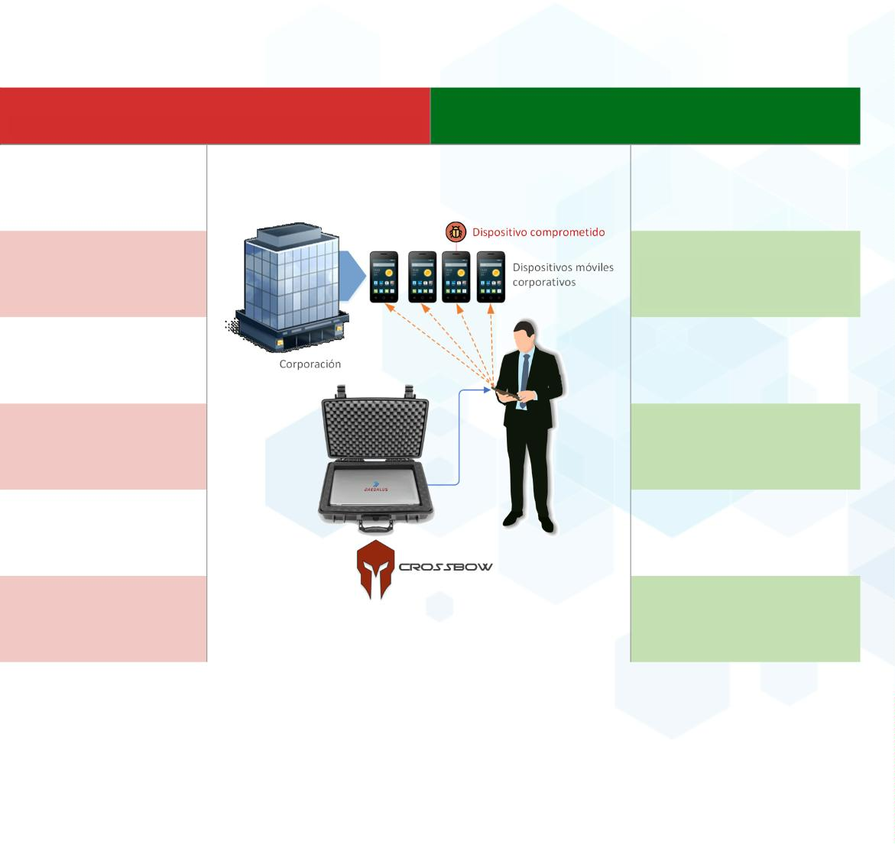
CROSSBOW
CROSSBOW fue diseñado para detectar con precisión las amenazas de categoria avanzada dirigidas a los
dispositivos móviles y ofrecer asi una vista completa del estado de la seguridad y privacidad de cada aparato digital
inteligente que interactue con la infraestructura o datos de la organización.
AMENAZAS EN LAS QUE SE
CONCENTRA CROSSBOW
RIESGOS QUE SE PREVIENEN
AL IMPLEMENTAR CROSSBOW
AMENAZAS AVANZADAS
PERSISTENTES
FUGA DE INFORMACIÓN
Daño financiero, reputacional
APT, explotación de
vulnerabilidades del dispositivo
APLICACIONES
MALICIOSAS
Descargadas de tiendas
oficiales o no reconocidas
ALTERACIÓN O
DESTRUCCIÓN DE LOS
DATOS
Perdida de información
IMPLANTES
Instalación local o remota de
programas espías
SECUESTRO DEL
DISPOSITIVO
Denegación al acceso
ENLACES MALICIOSOS
Phishing/redireccionamiento
SUPLANTACIÓN DE
IDENTIDAD
Fraude, difamación
ATAQUES DE HOMBRE
EN EL MEDIO
Interceptación y manipulación de
las comunicaciones
VIOLACIÓN A LA
PRIVACIDAD
Espionaje
INGENIERIA SOCIAL
Compromiso del aparato vía
mensajes engañosos
MOVIMIENTO LATERAL
Acceso a otros dispositivos o redes
usando como pivote al dispositivo
CROSSBOW ha sido usado desde 2018 como la herramienta principal de verificación del estado de la seguridad de
dispositivos móviles de instituciones gubernamentales y privadas de varios paises en tres continentes.
CROSSBOW no es un antivirus y al contrario, utiliza tecnologia aplicada en el sector defensa para cumplir su
objetivo.
©2022 DATAENFORCE.
Todos los derechos reservados.
DATAENFORCE es una marca registrada.

Slide 3

CROSSBOW
CARACTERÍSTICAS DEL ANÁLISIS
Análisis interno de la actividad del
teléfono. Examen pasivo (no
invasivo) y profundo del
funcionamiento del sistema
operativo del dispositivo móvil por
búsqueda de indicadores de
acciones maliciosas o que
comprometan la confidencialidad,
integridad y disponibilidad del
aparato.
Ejecución de análisis estático y dinámico
de aplicaciones.
Monitoreo de eventos,
funcionalidades y sensores.
Capacidad de analizar múltiples
dispositivos simultáneamente.
Análisis del estado de los canales de
comunicaciones (conexiones,
radios).
Generación de indicadores de
compromiso (IoC) de las anomalías
encontradas.
Chequeo de legitimidad de las
aplicaciones instaladas.
Generación de reportes completos y
detallados del estado de seguridad del
dispositivo móvil.
Extracción de las aplicaciones
sospechosas para realizar un
examen individual y completo.
Generación de reportes completos y
detallados de los análisis estáticos y
dinámicos realizados sobre las muestras
examinadas.
©2022 DATAENFORCE.
Todos los derechos reservados.
DATAENFORCE es una marca registrada.

Slide 4
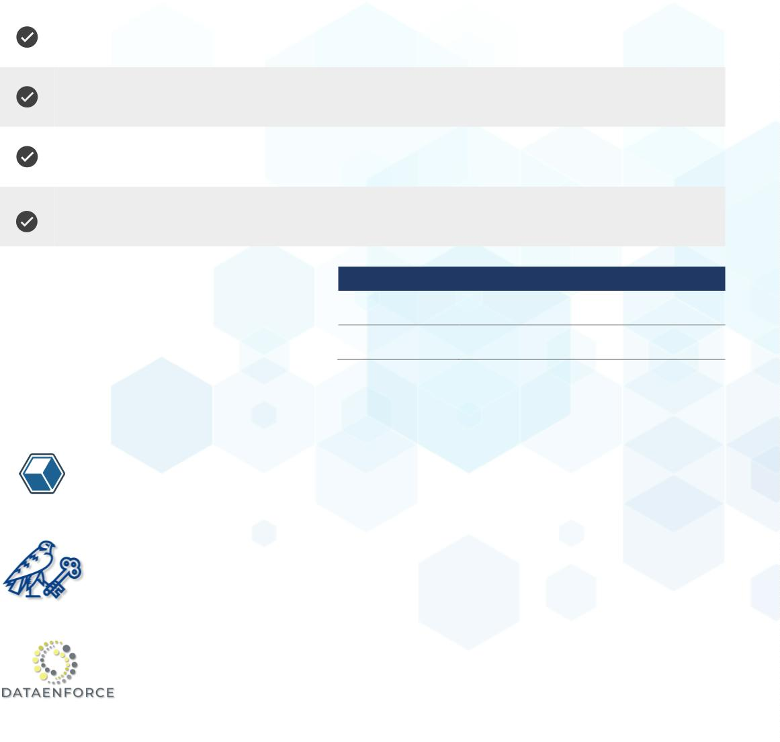
CROSSBOW
TECNOLOGIA DESTACADA PARA EL BENEFICIO DE SU EMPRESA
Detección automatizada de cualquier tipo de amenaza en el dispositivo móvil (programas maliciosos, espías
y/o de robo de información).
Análisis no intrusivo, no requiere instalar aplicativo alguno en el teléfono y con acceso cero a los datos
propiedad del usuario.
Menos de 90 segundos para determinar el estado de seguridad del aparato.
No se altera o dejan residuos digitales en el equipo del usuario una vez concluida su inspección.
AMBIENTES Y SISTEMAS OPERATIVOS SOPORTADOS
Apple
iOS 13 y superior
Google
Android 8 y superior
Acerca de DATAENFORCE
DATAENFORCE es una fábrica de software con especialización en ciberseguridad y ciberdefensa
suministrando soluciones avanzadas que han sido reconocidas en el mercado global por destacadas
instituciones de gobierno. La tecnología CROSSBOW ha sido usada por agencias de justicia, defensa y
fuerzas de la ley desde 2017 para evaluar el estado de la seguridad de dispositivos móviles.
©2022 DATAENFORCE. Todos los derechos reservados.
DATAENFORCE y DAEDALUS son marcas registradas de
DATAENFORCE. Todas las otras marcas o nombres de servicios
pueden ser marcas registradas de sus respectivos propietarios.

